Slide 1
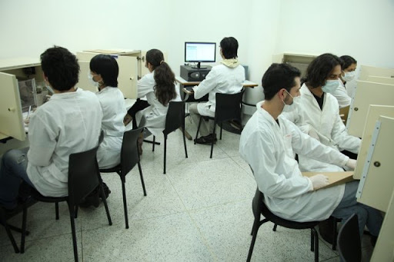
Convocatoria:
Monitores de Laboratorios y revistas 2025-2

Slide 2
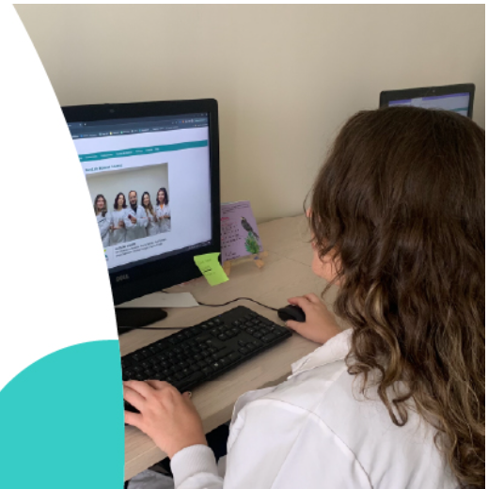
Inician las convocatorias para los estudiantes interesados en ser monitores de laboratorio y revistas para el primer periodo académico del año.
Los interesados deberán cumplir con los siguientes requisitos:
Requisitos generales
1. Ser estudiante regular y haber aprobado los créditos académicos hasta el periodo cursado al momento de la postulación, correspondientes a su plan de estudios.
2. No haber perdido asignaturas en los dos periodos inmediatamente anteriores a la postulación.
3. No haber tenido sanciones disciplinarias durante su permanencia en la Institución.
4. El estudiante deberá haber obtenido una calificación igual o superior a cuarenta y cinco (45) en una escala de cero (0) a cincuenta (50) en una de las asignaturas relacionadas con el que hacer del laboratorio
5. Haber obtenido un promedio académico acumulado igual o superior a cuarenta y tres (43) en una escala de cero (0) a cincuenta (50).
6. Disponibilidad de 10 horas semanales para las monitorias.
Procedimiento
  Diligenciar por completo el formato de hoja de vida.
  Enviar la hoja de vida diligenciada al correo electrónico entre el 21 de julio de 2025 al 11 de agosto de 2025.
  Revisión de condiciones académicas del aspirante.
  Análisis de hoja de vida por parte de los directores del laboratorio.

Slide 3
Fecha
Convocatoria 2025-II
Convocatoria 2025- II | DESDE | HASTA
Convocatoria 2025- II | 21 de Julio de 2025 - 11 de Agosto de 2025 | 21 de julio de 2025 - 11 de agosto de 2025
Entrevistas con director de Laboratorio / Revista | 13 de Agosto de 2025 - 15 de Agosto de 2025 | 13 de agosto de 2025 - 15 de agosto de 2025
Resultados de la Convocatoria 2025-II | 19 de Agosto de 2025 | 19 de agosto de 2025

Slide 4
CONVOCATORIA PARA MONITORES DE LABORATORIO Y REVISTAS 2025-II
Nombre del Laboratorio / Revista | Revista Latinoamericana de Psicología y Suma Psicológica
Correo: | direccion.rlp@konradlorenz.edu.co
Nombre de Líder del Laboratorio / Revista | Leonardo Ortega Murillo – Marithza Sandoval Escobar
Número de monitores requeridos: | 2
FUNCIONES: | Apoyar la difusión de contenidos por redes sociales. Apoyar el ingreso de información en las bases de datos en las que se encuentran indexadas las revistas. Apoyar la redacción de contenidos para divulgar y promocionar los artículos publicados por la RLP Apoyar las campañas de marketing científico Apoyar las actividades de actualización de información de las revistas Realizar revisiones preliminares de artículos en compañía de los equipos editoriales
REQUISITOS ESPECÍFICOS: | Tener un promedio académico acumulado igual o superior a cuarenta (43). Lectura básica en inglés. Conocimientos básicos de búsqueda en bases de datos. Presentar y aprobar una entrevista con el equipo de revistas. No haber tenido sanciones disciplinarias durante su permanencia en la Facultad. Disponibilidad de 10 horas semanales para la monitoria. Tener interés por la comunicación de la ciencia a través de medios emergentes como las redes sociales. El estudiante deberá haber obtenido una calificación igual o superior a cuarenta y cinco (45) en una escala de cero (0) a cincuenta (50) en la asignatura (Diseños de Investigación).

